Slide 1

NetAssist
Asistente de configuración
de redes con IA
Caso empresarial: Kyndryl
Luis Alberto Milla
Albert Cordova Sanchez
Jorge Luis Sacayco Rojas
Mathias Pastuzo Leon
Nexo, el asistente de NetAssist
Notes:
EXPONE: Luis Alberto Milla
TIEMPO: 0:25
Somos Luis, Albert, Jorge y Mathias. Presentamos NetAssist, una aplicación web que acompaña la preparación de configuraciones de redes con ayuda de inteligencia artificial. Usamos Kyndryl como contexto empresarial y mostraremos un caso concreto: separar Administración y Laboratorio con VLAN.
FUENTES
docs/MEMORIA_PROYECTO.md; frontend/nexo.svg. Proyecto académico, sin atribución de adopción o patrocinio a Kyndryl.

Slide 2
Kyndryl y el contexto de uso
Kyndryl
Proceso elegido
Preparación y revisión de
configuraciones de red
Servicios de infraestructura TI
y soluciones de redes empresariales
Aplicación propuesta
Formación de técnicos con un caso
Cisco de VLAN y puertos de acceso
Caso académico inspirado en el sector de servicios TI
02
Notes:
EXPONE: Luis Alberto Milla
TIEMPO: 0:40
Kyndryl ofrece servicios de infraestructura tecnológica y soluciones de redes. En ese contexto, elegimos el proceso de preparación y revisión de configuraciones. Nuestra propuesta académica acompaña a técnicos en formación mediante un laboratorio Cisco. La empresa sirve como referencia del sector: no afirmamos que haya adoptado el sistema ni que este describa su proceso interno real.
FUENTES
Kyndryl, Network and Edge: https://www.kyndryl.com/us/en/services/network . Consulta: 8 de noviembre de 2026. El encaje de NetAssist es una propuesta del grupo.

Slide 3
Qué resuelve NetAssist
Dificultad del proceso
Respuesta del sistema
Consultas sin contexto
Nexo usa los datos del caso
y recupera manuales locales
Errores en VLAN y puertos
El código detecta datos faltantes
y asignaciones en conflicto
Evidencia sin seguimiento
La práctica conserva capturas,
conversación e informes
Objetivo: preparar y comprender una configuración antes de probarla
03
Notes:
EXPONE: Albert Cordova Sanchez
TIEMPO: 0:50
El problema aparece cuando una persona consulta sin tener claros los datos del equipo, asigna puertos a la VLAN equivocada o pierde el registro de las comprobaciones. NetAssist reúne los requisitos y permite preguntar a Nexo con ese contexto. El código revisa reglas exactas y el caso guarda las capturas y la conversación. Buscamos reducir errores de preparación y facilitar el aprendizaje. Aún no tenemos una medición de ahorro de tiempo o de mejora operativa en una empresa.
FUENTES
docs/MEMORIA_PROYECTO.md; backend/generator.py; backend/diagnostics.py; backend/cases.py. Los beneficios son objetivos de diseño, no resultados empresariales medidos.

Slide 4
Proceso de la práctica
01
02
03
04
Definir
Preparar
Probar
Contrastar
Modelo, VLAN
y puertos
Nexo entrega
los comandos
El usuario aplica
en Packet Tracer
Pega salidas y
revisa hallazgos
Caso de demostración
1 switch Cisco Catalyst 2960
Administración: VLAN 10, Fa0/1 y Fa0/2
Laboratorio: VLAN 20, Fa0/3 y Fa0/4
04
Notes:
EXPONE: Albert Cordova Sanchez
TIEMPO: 1:00
El flujo comienza en el formulario. Registramos el modelo del switch, las dos VLAN y sus puertos. Después abrimos Nexo y usamos Preparar comandos. La propuesta sale de una plantilla validada por código. El usuario copia esos comandos y los ejecuta en Packet Tracer. Luego pega las salidas de show vlan brief y show interfaces switchport para contrastarlas con los requisitos. Todo el intercambio con Packet Tracer es manual. Nuestro ejemplo usa un Catalyst 2960, VLAN 10 para Administración y VLAN 20 para Laboratorio, con dos puertos por grupo.
FUENTES
README.md, Interfaz de laboratorio; docs/FASE_3.md; docs/FASE_4.md. Ejemplo propuesto, sin aceptación real en Packet Tracer.

Slide 5
Arquitectura del sistema
Aplicación web
API FastAPI
RAG local
HTML, CSS y JavaScript
Formulario y chat Nexo
Python
Generador y diagnóstico
Orquestación del chat
Manuales y embeddings
ChromaDB
Proveedores de IA
Gemini
Groq como respaldo
Packet Tracer
SQLite
Laboratorio externo
Prácticas y evidencias
Almacenamiento local exclusivo del proyecto
05
Notes:
EXPONE: Jorge Luis Sacayco Rojas
TIEMPO: 1:05
La aplicación web utiliza HTML, CSS y JavaScript. Se comunica con una API en Python y FastAPI. La API separa dos responsabilidades. El generador y el diagnóstico aplican reglas convencionales. El chat consulta manuales mediante RAG: crea embeddings y recupera fragmentos relevantes desde ChromaDB. Con el contexto del caso y esos fragmentos, intenta responder con Gemini y usa Groq como respaldo ante fallos. SQLite conserva prácticas y evidencias dentro del proyecto. Packet Tracer permanece fuera de la aplicación y el usuario intercambia los comandos y salidas manualmente.
FUENTES
backend/main.py; backend/rag.py; backend/llm.py; backend/cases.py; backend/generator.py; backend/diagnostics.py; README.md. Diagrama conceptual editable de componentes implementados.

Slide 6
Parte técnica: IA y reglas exactas
IA conversacional
Validaciones por código
Explica conceptos y comandos
con el contexto de la práctica
y los manuales recuperados
Prepara la configuración Cisco
y contrasta VLAN y modo de acceso
con las salidas aportadas
Alcance actual
Un switch Cisco, dos VLAN y puertos de acceso
La validación real de conectividad en Packet Tracer sigue pendiente
06
Notes:
EXPONE: Jorge Luis Sacayco Rojas
TIEMPO: 0:40
La IA aporta la explicación contextual y consulta los manuales. Las decisiones exactas, como detectar puertos compartidos o comparar una VLAN observada con la esperada, corresponden al código. Esto permite que la preparación de comandos y el contraste funcionen aunque falle el proveedor de IA. El alcance estructurado es un switch Cisco y dos VLAN con puertos de acceso. Se han realizado pruebas de software y demostraciones con datos sintéticos. Todavía falta ejecutar y registrar la aceptación real de conectividad en Packet Tracer.
FUENTES
docs/MEMORIA_PROYECTO.md, estado vigente y avances; backend/chat_actions.py; backend/generator.py; backend/diagnostics.py. No se atribuye ejecución de comandos a la IA.

Slide 7
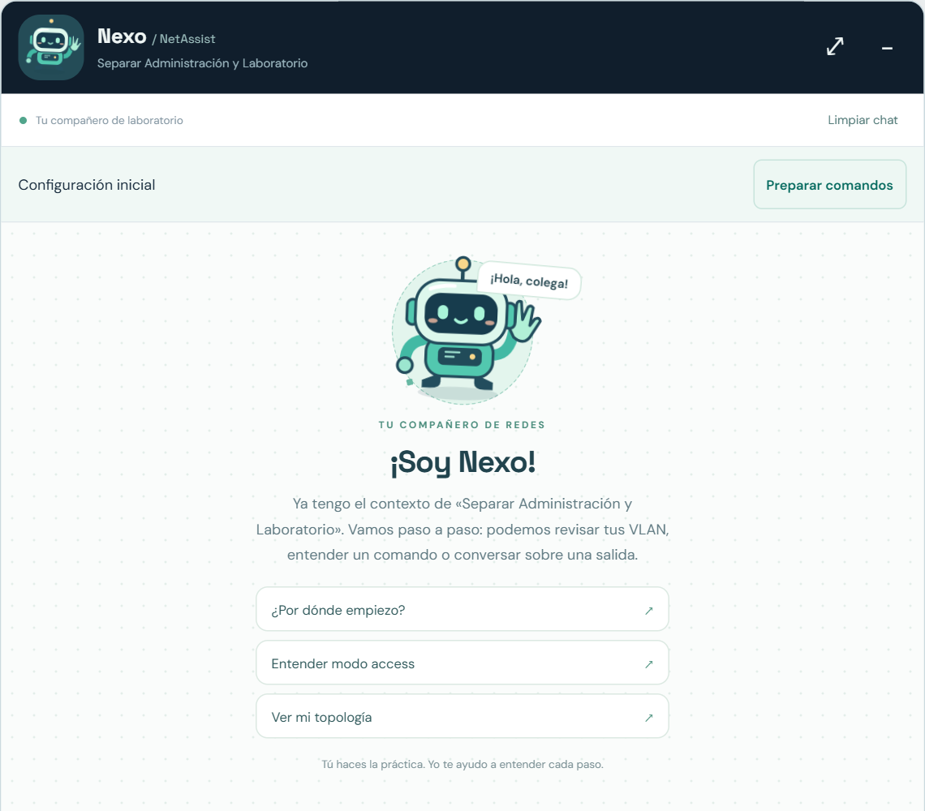
Demo: Nexo, el chatbot de IA
Caso abierto
VLAN 10 y VLAN 20
en un Catalyst 2960
1 Consultar un concepto
2 Preparar los comandos
3 Mostrar la topología
Abrir NetAssist
Demostración con datos de ejemplo
07
Notes:
EXPONE: Mathias Pastuzo Leon
TIEMPO: 1:50
Preparación previa: iniciar frontend y API según README.md. Abrir http://localhost:5501/ en este equipo. En otros equipos usar el puerto del frontend configurado. Cargar o completar el ejemplo del Catalyst 2960 con VLAN 10 y 20. No guardar si no es necesario.
0:00–0:15. Presentar a Nexo y señalar que ya conoce modelo, VLAN y puertos del caso.
0:15–0:45. Preguntar: «¿Qué es una VLAN y por qué se usa en mi práctica?». Mostrar la respuesta breve del proveedor de IA.
0:45–1:15. Pulsar Preparar comandos. Señalar switchport mode access y switchport access vlan 10. Aclarar que esta acción usa el generador por código.
1:15–1:40. Pedir «Muéstrame una imagen de la topología de mi práctica». Mostrar el switch y los dos grupos. La topología la genera código a partir del caso.
1:40–1:50. Cierre: NetAssist organiza la práctica y Nexo ayuda a entenderla. El siguiente paso es validar el caso real en Packet Tracer.
Si la respuesta de IA tarda, continuar con Preparar comandos y la topología. La captura de la diapositiva muestra la interfaz real de bienvenida y sirve como apoyo visual. La IA conceptual requiere proveedor configurado e Internet. Tiempo total sugerido de toda la exposición: 6:30.
FUENTES
Captura propia de frontend/index.html en localhost:5501, con la práctica de ejemplo abierta. README.md; docs/MEMORIA_PROYECTO.md. Sin evidencia de laboratorio real.

